Slide 1

Infrastructure as Code on Azure
Victor Silva
Technology and Infrastructure Analyst
AT

Slide 2
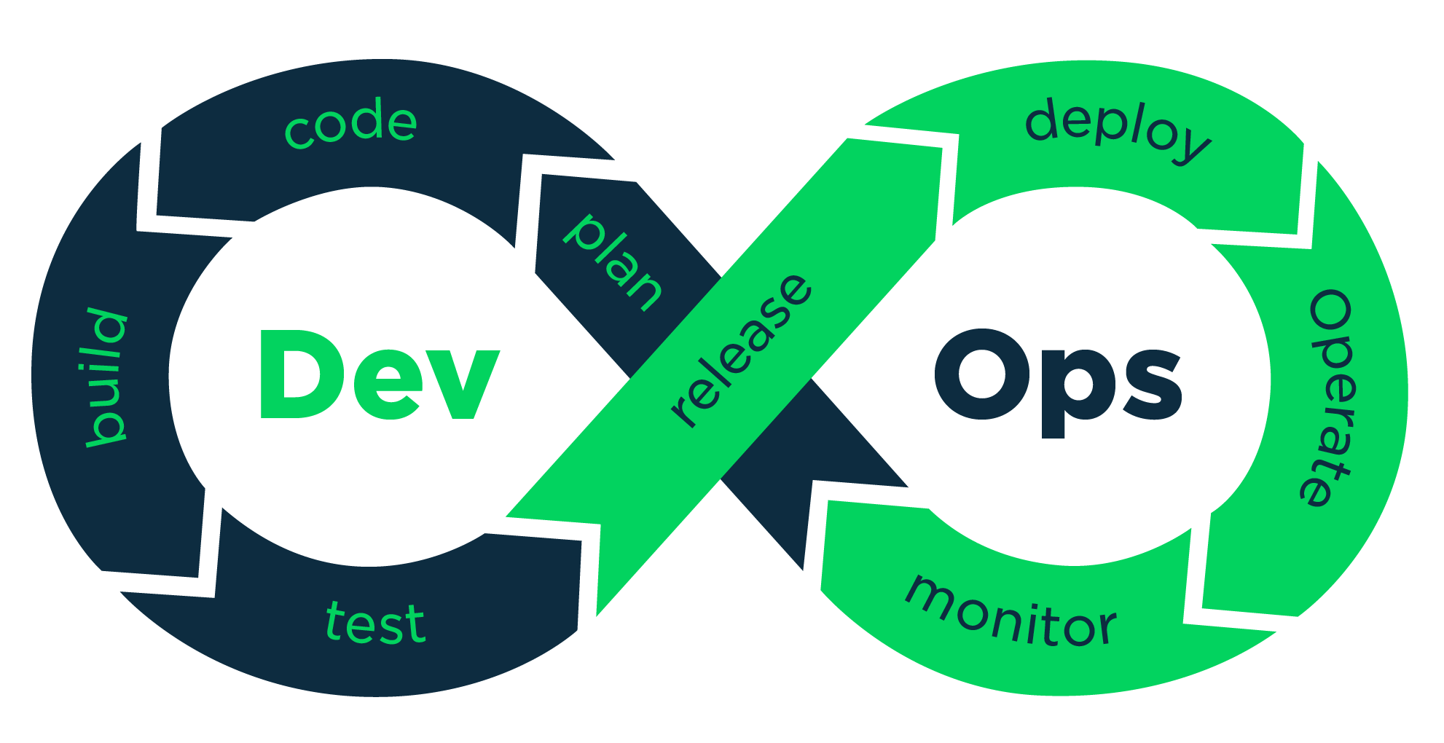

Slide 3
“
Infrastructure as Code is a process of managing and provisioning computing infrastructure with some declarative approach while setting their configuration using definition files.
“

Slide 4
Consistency
Accelerating
Extensibility
Reusability

Slide 5
01
03
Monitoring
Design
Apply
04
02
Configuration files

Slide 6

Treat your servers
like cattle,
not pets

Slide 7

Notes:
Netflix
2011
Parte de Simian Army
Testing continuo
Gorila –> Baja regiones enteras en AWS

Slide 8

https://thinkacloud.wordpress.com/2016/01/18/docker-for-the-enterprise-are-we-there-yet/
Notes:
Netflix
2011
Parte de Simian Army
Testing continuo
Gorila –> Baja regiones enteras en AWS

Slide 9






Slide 10
Ansible

Slide 11
> Agent-less communication.
> Easy learning curve.
> Playbook structure is simple and clearly structured.
> Procedural and Ordered.

Slide 12
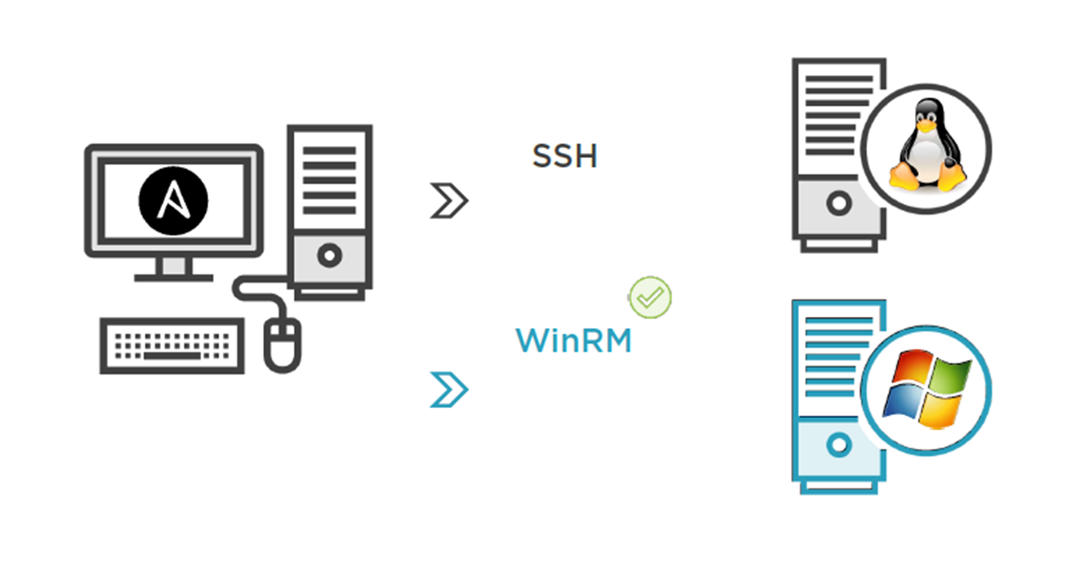


Slide 13
Runbook’s anatomy
---
- name: install apache
hosts: webservers
user: root
tasks:
name: install httpd
yum: name=httpd state=present
service: name=httpd state=running
Notes:
Archivos .YML
Estructura de tareas
Orden
Ejecución con un usuario en particular

Slide 14
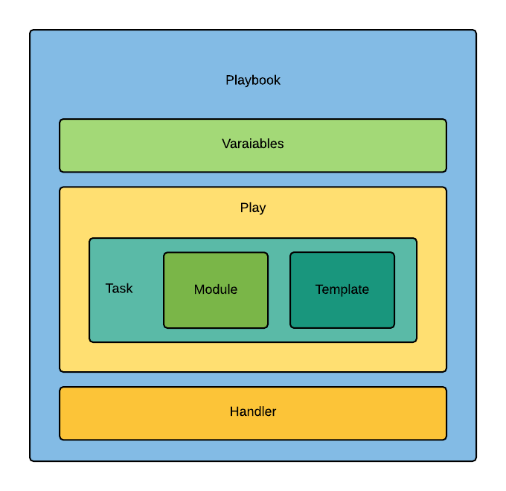

Slide 15

Azure Cloud Shell

Slide 16
“
Azure Cloud Shell is an interactive, browser-accessible shell for managing Azure resources.
“

Slide 17
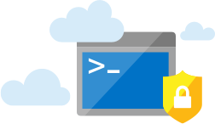
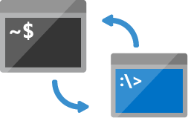

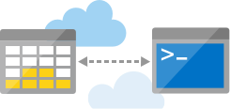
Shell access from virtually anywhere (https://shell.azure.com)
Choose your preferred shell experience (Bash and PowerShell)
Common tools and programming languages included
Persist your files in attached cloud storage

Slide 18
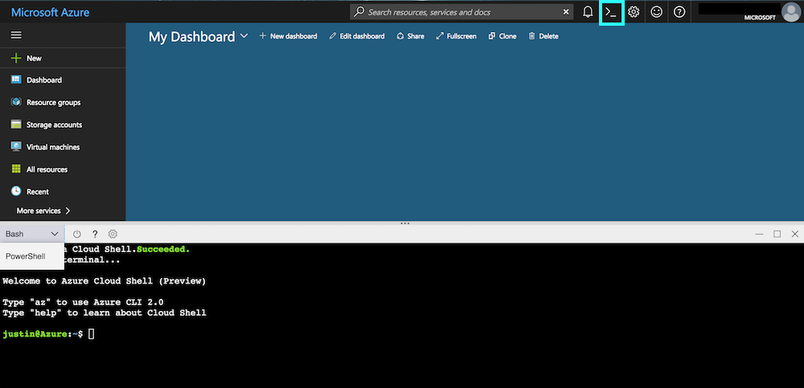

Slide 19


DEMO
> Create a Playbook.
> Manage Azure resources.
> Azure Cloud Shell tour.

Slide 20

If you think you will do a task twice – automate it!

Slide 21
ARM Templates

Slide 22
> ARM templates are a declarative way of describing your infrastructure.
> ARM templates are json files.
> Contain 4 sections: parameters, variables, resources and output
Notes:
Plataforma de administración basada en PowerShell que permite administrar la infraestructura de desarrollo y TI con configuración como código.

Slide 23
PowerShell DSC

Slide 24
Extension
PowerShell syntax
Configuration scripts
Configuration
Create and deploy
Configuration files
Control
Apply the configuration
Local Configuration mechanism
Notes:
Plataforma de administración basada en PowerShell que permite administrar la infraestructura de desarrollo y TI con configuración como código.

Slide 25
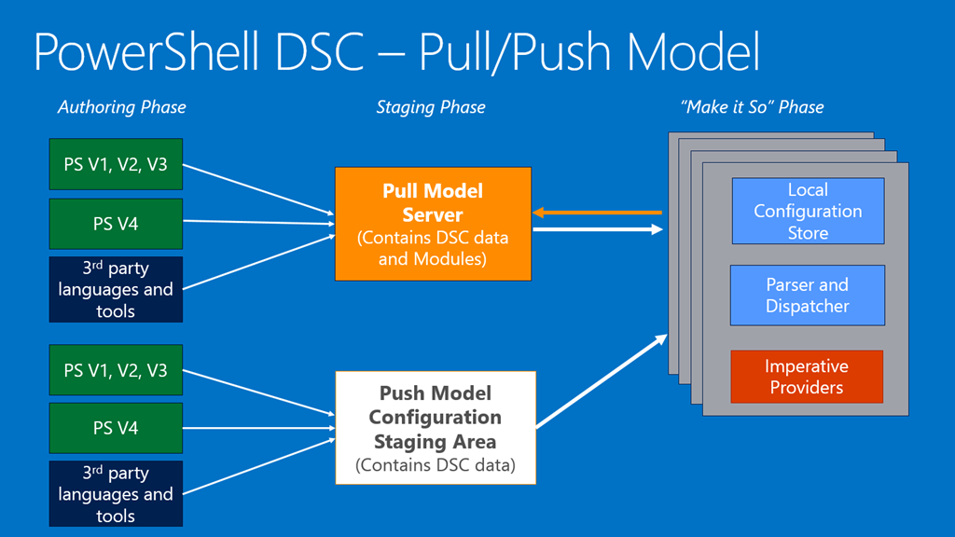
Notes:
Plataforma de administración basada en PowerShell que permite administrar la infraestructura de desarrollo y TI con configuración como código.

Slide 26
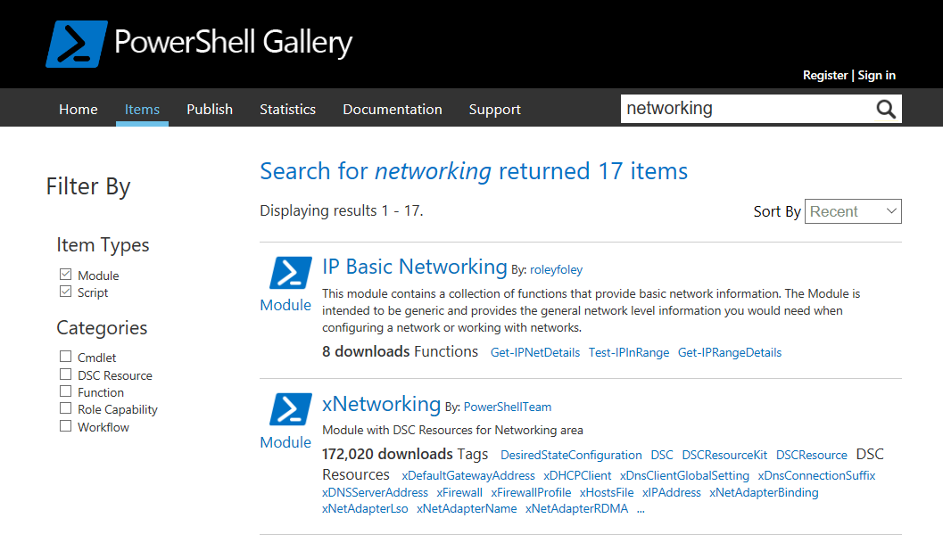
Notes:
Plataforma de administración basada en PowerShell que permite administrar la infraestructura de desarrollo y TI con configuración como código.

Slide 27

Azure Automation

Slide 28
> A way to automate the manual, long running, frequently repeated tasks.
> Automatically performed at regular intervals.
> Runbooks.
>PowerShell DSC.
Notes:
Los Runbooks permiten controlar la creación, implementación, supervisión y el mantenimiento de los recursos en Azure y aplicaciones externas. También permiten controlar la ejecución de los mismos, dejando a disposición la posibilidad de ejecutar los Runbooks de forma programada.
Galería de Runbooks alimentado por la comunidad.

Slide 29
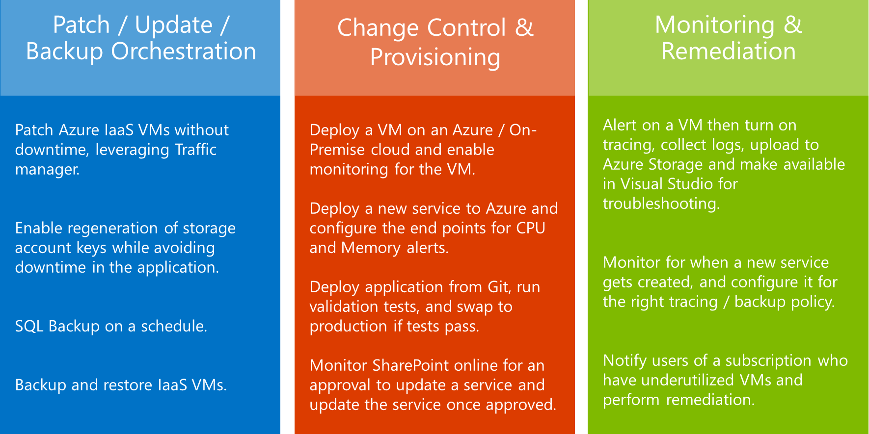
Notes:
Los Runbooks permiten controlar la creación, implementación, supervisión y el mantenimiento de los recursos en Azure y aplicaciones externas. También permiten controlar la ejecución de los mismos, dejando a disposición la posibilidad de ejecutar los Runbooks de forma programada.
Galería de Runbooks alimentado por la comunidad.

Slide 30
DEMO
> Build a DSC config.
> Create a webserver.
> Use Azure Automation.

Slide 31


@PowerShellUY
http://bit.ly/PoShUYSlack
meetup.com/PowerShellUY

Slide 32
Thanks!!
Victor Silva
vmsilvamolina@Gmail.com
@vmsilvamolina
https://blog.victorsilva.com.uy

